Slide 1
2024 APAF International Conference
Introduction of Bond tokens and Roadmap to Capital Market Innovation
2024. 7. 10
Hong Bae Kim
(Dongseo Univ.)

Slide 2
선진 DLT 자본시장 혁신과 국내 자본시장
:채권토큰을 중심으로
목적
- 선진 DLT(블록체인/분산원장 기반) 자본시장 혁신현황을 통해 국내 DLT 자본시장 대응모색
- 부산 디지털자산거래소 및 디지털 자산 육성방안
문제주제
- 국내 DLT 자본시장 인프라(거버넌스, 상품) 구축을 위한 철학 공유
- 부산시 디지털 자산 거래소의 바람직한 방향 : 상장 토큰 및 시장(시총) 확대 방안모색

Slide 3
목차
1. DLT 채권발행의 편익
2. 선진 DLT 자본시장 변화
3. 국내 자본시장 대응

Slide 4
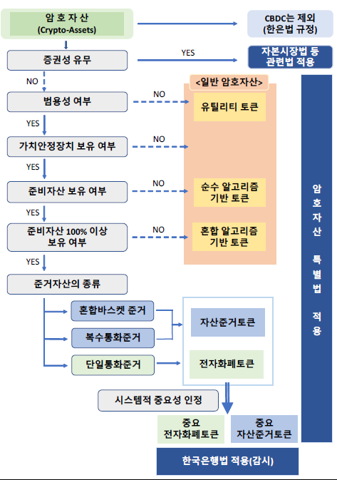
디지털 자산(암호자산) 분류
1. CBDC - 한은법 (암호자산 관련 법안에서 제외)
증권형토큰- 자본시장법 (증권성이 있는 디지털자산:
채권토큰, 주식토큰, 펀드토큰, 증권NFT 등)
3.유틸리티 토큰등 일반 암호자산- 디지털 자산 기본법(안)
(ICO 대상자산) EU MICA
4. 토큰자산(Tokenized Asset)
5.지급수단 암호자산- 한은법
(자산준거토큰, 스테이블코인)
미국(cryptocurrency),
스위스(payment token), 일본(電子決済手段),
EU(asset-referenced tokens, electronic money tokens)

Slide 5
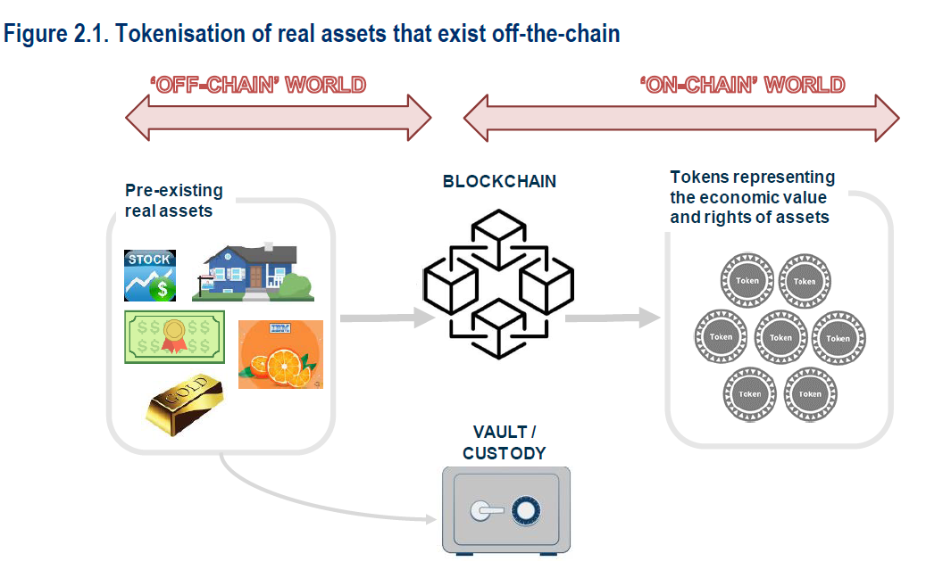
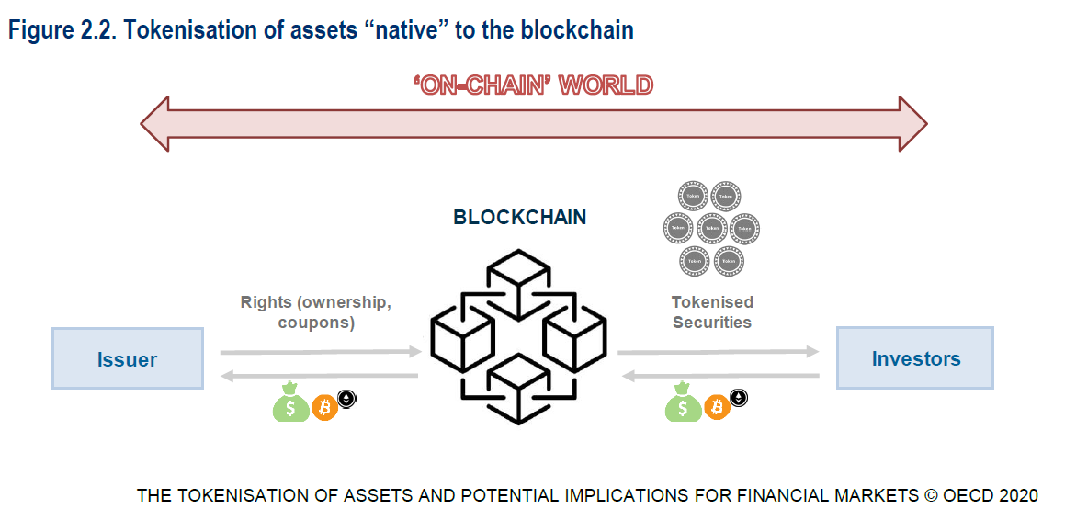
디지털 자산(토큰)의 종류 : Non – Native Vs. Native
Non –Native (Hybrid, 블록체인 내재) Vs. Native (블록체인 고유)
Non-Native (RWA)
가치 인정 : 수탁 자산
재산권 표시 및 이전 : 토큰,
DLT상에서 거래
Native
가치 인정 : 토큰 (DLT 기술)
재산권 표시 및 이전: 토큰 ,
DLT에서 발행 및 거래

Slide 6
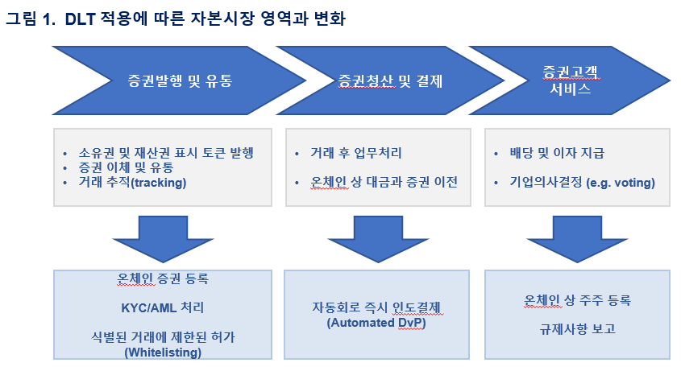
블록체인 DLT 자본시장 도입과 변화
OECD (2020), The Tokenisation of Assets and Potential Implications for Financial Markets, OECD Blockchain Policy Series

Slide 7
정부의 STO 가이드라인
전자증권 Vs. DLT 증권 토큰
증권사 등을 통한 중앙집중화 전자등록(전자증권) Vs. 발행인이 분산원장 플랫폼에 직접등록 (증권토큰)
금융위원회(2024) “토큰증권 발행(STO) 가이드라인(새로운 그릇)”
“증권발행에 있어 증권(음식)별 특성에 맞는 새로운 발행 수단(그룻)을 선택할 수 있도록 하자는 것”
“자산(음식)의 종류에 따라 적합한 발행수단(그릇)이 달라질 수 있는데
- 비정형적 증권(저작권)의 소액 발행 및 조각투자의 경우에는
- 증권사를 통한 중앙집중적 전자등록 관리되는 전자증권(그릇)방식보다
블록체인 분산원장(새로운 그릇)의 발행형태가 적합하다고 판단한 것이다.”

Slide 8
DLT 증권 토큰의 폭넓은 경제성
DLT 증권 토큰
편익
*스마트 계약을 통한 업무 STP(straight-through process)화
: 컴플라이언스, 문서작업, 인증, 거래 등의 업무 일괄처리
발행속도 (T-30/7 T)
유동성 확대 및 조각 투자 가능
3. 비용절감 : 발행, 수탁 및 자산관리
4. 중개자 오류 감소 및 투명성
5. 데이터 보안성
5. 거래상대방 위험감소(담보처리 신속 용이)
위험
스마트계약 입력오류(Fat-finger Error)
2. Cyber Risk
3. DLT 플랫폼간 Interoperability Risk

Slide 9
Which Assets are tokenized First ?
유동성을 높이는 데 기여하는 자산
1)부동산
2)개인자산의 토큰화 :
지분주식 및 투자증권에 투자하여 고수익 추구 Private Equity,
수익증권(펀드), 그리고
채권의 토큰화 선호
그럼에도 채권 토큰화의 잠재력에 대해 높은 시장 컨센서스 형성
-기술 안정성 구축에 유리
- 장기적으로 낮은 유동성
- 높은 중개화, 사적거래로 복잡
Unlocking the power of securities tokenization (2023)

Slide 10
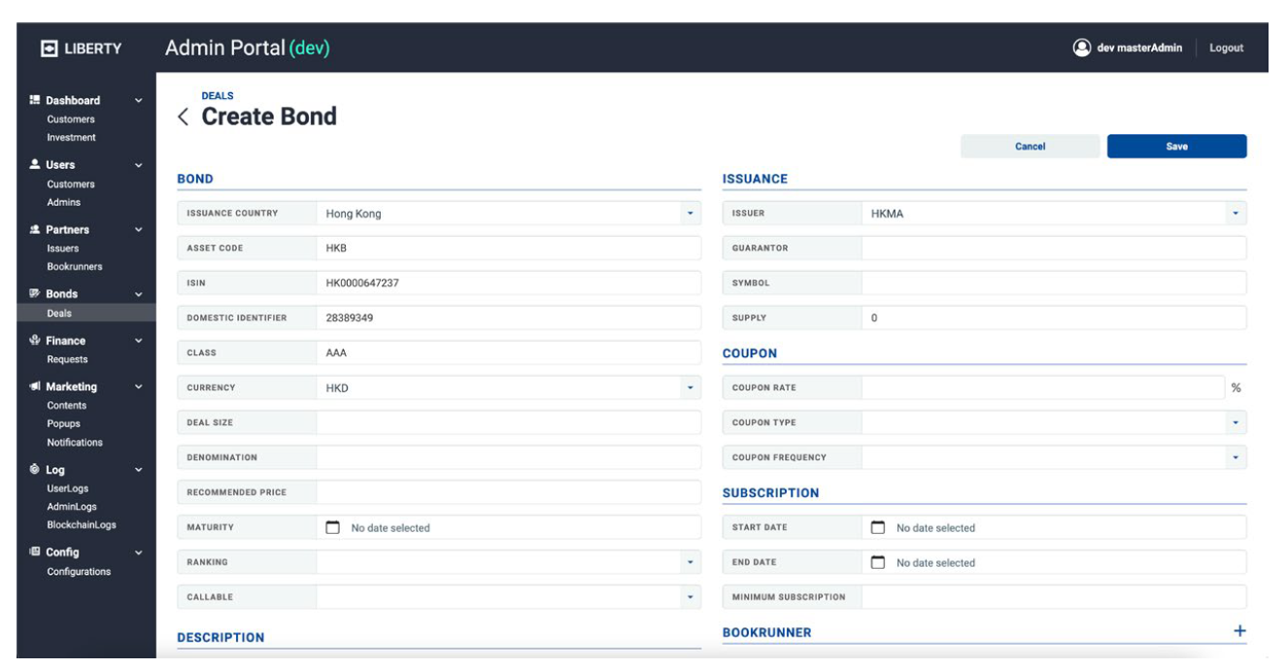
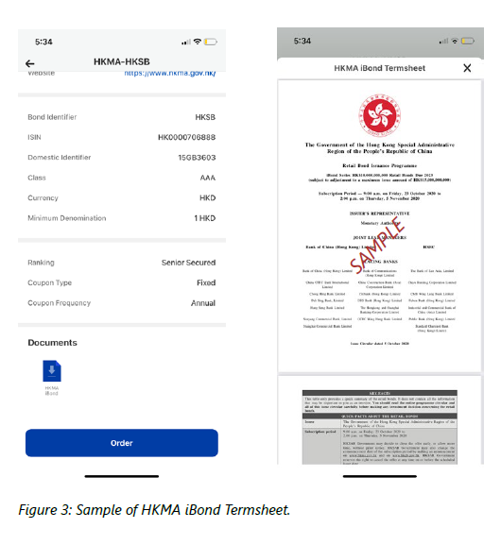
1. 속도 : Green Bond Liberty prototype: issuance - KYC(Digital process)
채권발행
Liberty prototype’s bond creation page Bond TermSheet

Slide 11
전통 채권의 발행 절차
T+2
실사
자금예치
Execution 인수 주선
Clearing 청산
Settlement
정산결제
Custody
수탁
CSD
예탁원
채권
Buyer
투자자
투자자 KYC/AML
자금 조성
매수 주문
Buyer OTC dealer 장외매수딜러
예치
매수 확인
거래마감
채권 인도
Clearing bank A
청산은행 A
예치
청산
채권 보관
Central counterparty
(청산 결제)
OTC
협상
일치 상계
Clearing bank B
청산은행 B
청산
자금 예치
Seller OTC dealer
장외매도딜러
매도 확인
거래마감
자금 인도
Seller
발행자
매도 지시
자금

Slide 12
UK 채권토큰(native tokenized bond)의 발행 구조
T+0
Due diligence
Deposit
Execution
Clearing
Settlement
Custody
CSD
시장상황에 따라 중개자가 필요할지라도 자동 이전(교환)은
거래를 청산할 중개자 필요성을 제거
Buyer / Seller
투자자/ 발행자
VC로 매수자 입증
자금조성
매수주문
채권토큰
채권토큰
매수 OTC dealer
FMI 오프체인에서 KYC/AML 실시 이후
온체인에서 Verifiable Credentials (VC) 발행
장외 수탁 (legacy) 혹은
자체wallet (native)을
통해 매수주문 .
디지털자산(채권토큰)의 소유권은 온체인에 직접기록되며
채권토큰을 투자자 혹은 특수 수탁자가 수탁
청산은행 A
청산은 시장 유동성에 따라서
유동성 풍부하면 AMM ,
풍부하지 못할 경우 중개자가 필요한 시장
온 체인에서 의문스런 잔고의 변화를 감독, 규제자, 거래 상대방에게 위험을 조기 예측하는 등 실시간 투명하게 함
Liquidity pool
유동성 풀
유동성 풀이
중앙청산소 대체
현금/채권 토큰 자산쌍
자동시장조성
(AMM)
청산은행 B
AMM이 중앙청산소 대체
매도 OTC dealer
Liquidity provider
유동성공급자
Cash/Bond
tokens
LP token
Cash/
bond tokens
Cash/
bond tokens
Legacy
Native
UK Finance, Unlocking the power of securities tokenization(2023)

Slide 13
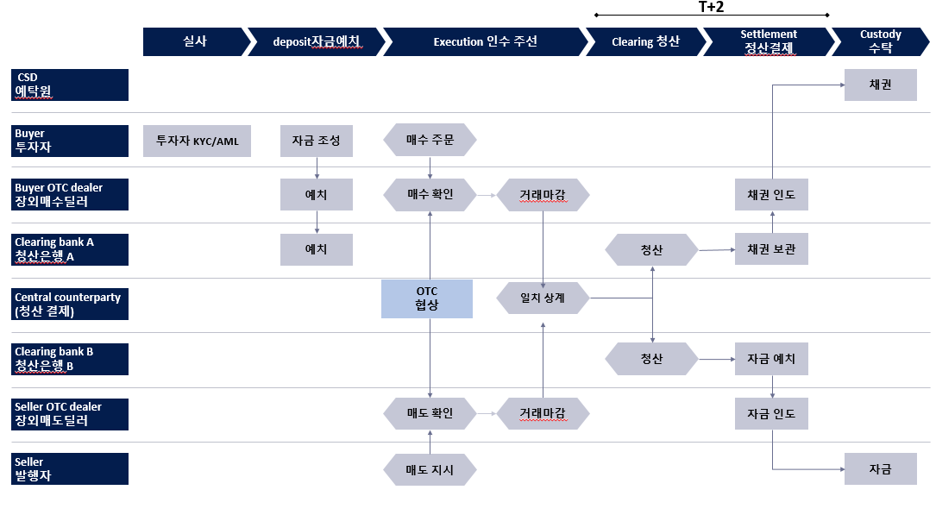
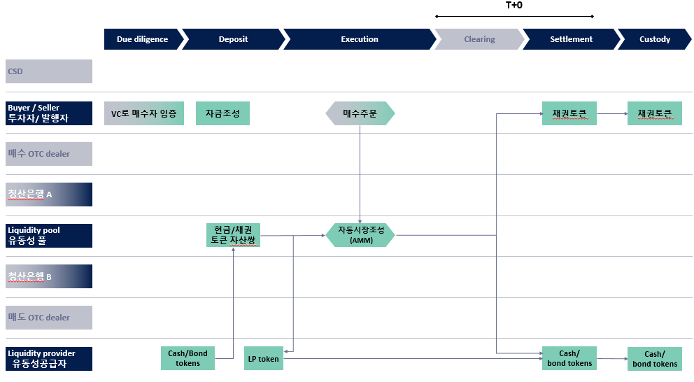
전통채권 VS 채권토큰

Slide 14
채권 모집 ,배분, 결제 일정 단축
T-30~T-7 | T-6 | T-5 to T-3 | T-2 | T (Issue Day)) | T+1
모집 및 완료 | 청약(인수) 기관 및 수탁 기관 지정 신청 (HKMA) | 신청사항 및 배분 확인 | 결과 발표: 발행 규모, 총 입찰 배분 결과 통보 (Primary Distribution) | 발행 | 상장
Allocation, Closing, Issue, and Settlement (T) |  |  |  |  | Listing
전통적 방식
DLT 방식
STP(straight-through process) 처리로 현행 T-30/7 에서 T+1 로 단축

Slide 15
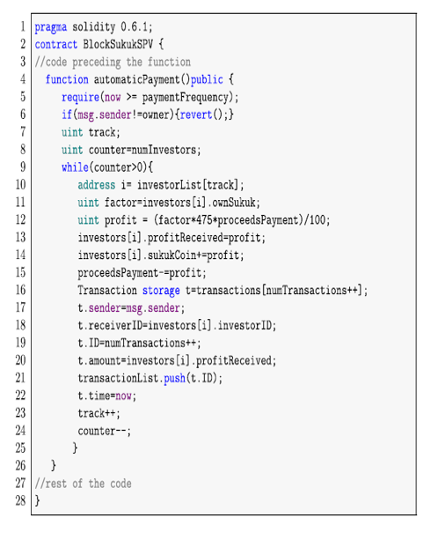
2. 비용 : 발행 플랫폼의 스마트계약 작성 항목
기능 | 내용
차주 등록 | 차주의 이더리움 주소 등록
투자자 등록 | 신규투자자 등록: 투자자의 이더리움 주소와 투자자 이름 기록 보유 코인과 채권을 0으로 초기화 시킴
코인 매수 | 투자자의 현금토큰 매수 등록
채권 매수 | 투자자가 현금토큰으로 채권투자 실행 기록
기간 이자 | 차주의 기간 이자 지급
자동 지급 | 스마트계약 보유자는 차주에게서 받은 금액을 투자자에게 자동 지급(X 투자자 수)최소 투자 금액에 따라 투자자수 결정
거래명 | 가스사용량(Gwei) (소비량X 단위 가스가격) | 거래수수료(ETH) (10억 Gwei = 1 Ether ) | 비용 계산 ($X Ether)
스마트 계약
차주 등록
투자자 등록
코인 매수
채권 투자
기한이자 지급
자동지급 (투자자 수)
총비용
X 투자자 수

Slide 16
비용절감 (Savings Potential in %: 자산실사 및 신평사수수료 포함)
선행 연구 | DLT 절감율(전통 대비) | 발행채권 | 비고
HSBC/SDFA(2019) | 사적 89% | Green Bond | 홍콩
Entoro Capital S&P 및 Pitchbook(2019) | 사적 39% | 사모증권 | 미국
Cash Link & Finoa(2020) | 총비용 35-65% 발행 비용 14-68% 수탁 비용 33-64% | 채권, 주식, 부동산 | 독일 토큰증권
Cash Link & Finoa(2020) Case 스터디 | 59% | 채권 | 사적(B2B2C)
Thomas et. al(2021) | IPO 비용대비 50%이하 기간 0.45년 | 금융자산 | Global 증권
Khan et al(2022) | 공적 49% 사적 52% | 이슬람 채권 (Sukuk) | 이슬람 샤리아
이민혁 김홍배(2024) *DART 기준 | 공적(0.75-0.85bp) 28%- 20% | A사 특수채 (1.03bp) | 부산금융중심지 (7천억 기준)
역외 공기업(2024) 내부자료 기준 | 공적/사적 60%-50% | B사 특수채 (1.9bp, 인수비) | 역외 공기업 (7천억 기준)

Slide 17
2. 선진 DLT 자본시장 변화 유형

Slide 18
DLT 자본시장 혁신 유형
3-Types: DLT Act(분산원장) 혹은 법령(지급결제법 외) 수립 국가
T1-Hybrid : 기존 자본시장(거래소/예탁원)의 DLT 플랫폼에서 채권토큰 발행
(사례) 홍콩, 룩셈부르그, 스위스, 프랑스 , 영국*, EU**
T2-Hybrid : 수탁자산에 기반한 ATS에서의 토큰 발행과 유통
(사례) 미국, 캐나다, 싱가포르, 스위스, 일본 , 독일
T3-Native : 민간 컨소시움(금융사-핀텍) 공동플랫폼에서의 채권토큰 발행
자본시장법 기반( 건전성/운영/수탁 법규 준수)
(사례) 프랑스, 독일, 미국, 호주
주)
* 영국은 DSS(디지털증권 DLT 샌드박스)에서 실증테스트를 통해 2024.1 입법(Legacy Native)
**EU는 EU Pilot Project를 통해 실증테스트 중

Slide 19
T1- Hybrid DLT 자본시장 혁신
:기존 자본시장(거래소/예탁원))의 DLT 발행 플랫폼 혁신
(사례) 홍콩(HKMA-그린본드), 룩셈부르그(LUXSE-EIB), 스위스(SIX/SDX-UBS), 프랑스(BDF-국채)

Slide 20
블록체인 고유(Native) 토큰
블록체인 고유토큰(Native):직접 발행
가치보증 : 토큰 (DLT 기술)
재산권 표시 및 이전: 토큰
DLT에서 발행과 거래

Slide 21
홍콩 그린본드 토큰 (HKMA, 2019- 2023)
1. 홍콩 그린채권 토큰 발행 구조
1.1 채권토큰 발행 배경 및 경과
1.2 채권토큰 발행 추진 경로
1.3 채권토큰 자본시장 형태 변화
1.4 발행 플랫폼

Slide 22
1. 홍콩 그린본드 토큰 발행배경
배경) Green Bond Programme – For a net zero carbon future
홍콩 금융시장에서의 중개자 이탈 대응
탈탄소 에너지 산업에서의 대미 우위성 확보
강화되는 저탄소 규제로 규제기관 목표 할당
주요 투자처)
신재생 에너지(31%), 그린 인프라(30%), 그린 모빌리티(20%), 수질 개선(9%) (http://www.impacton.net)
참여구성)
Genesis was guided by a multi-disciplinary panel of experts
in environmental, social and governance (ESG), green finance, bond markets, law and regulation
자금수요 섹터)
저탄소 해운 서비스 수요 증가(Increasing demand for low-carbon shipping services)
(해운사 저탄소 위해 HKD1tn 투자 필요)
근거규정 )
Pilot projects in the Policy Statement on Development of Virtual Assets in Hong Kong
금융위원회와 재무부의 “홍콩 가상자산 발전정책 프라젝트”

Slide 23
추진 경과
홍콩(HKMA, 2019년-2023년)
BIS- Innovation* 허브를 통해 Green bond 토큰 발행 준비(2019년)
*Genesis, the BIS Innovation Hub's green finance project,
combining blockchain**, smart contracts, internet-of-things(IoT), and digital assets
**블록체인 기술은 효율적(비용,속도) 그린본드 발행을 가능하게 하고,
실시간 데이터 인프라를 통해 greenwashing(반 친환경 행위)의 위험을 추적*** 하여 감소시킨다.
***measurement, reporting and verification (MRV)
- 2- Track으로 동시 진행, 최종 DAML
(Daml-허가형, Prototype-비허가형)
- GS 디지털자산 플랫폼(DAP)에서 DvP 방식으로 발행 (HKD800mn, 1yr, 2023년)
*)Source
November, 2021
Project Genesis – Report 1 A vision for technology-driven green finance
Project Genesis – Report 2 A prototype for green bond tokenisation by the Liberty Consortium
Project Genesis – Report 3 Centre A prototype for green bond tokenisation by Digital Asset and GFT
August, 2023
Bond Tokenisation in Hong Kong

Slide 24
Tokenized Green Bond Indicative Terms
Summary terms and conditions for the Tokenised Green Bond
Issue size | HK$800 million
Currency | HKD
Tenor | 365-day
Issue ratings | A-1+ / F1+ (S&P / Fitch) (on par with the issuer’s local currency short-term credit ratings)
Coupon rate | 4.05%
Yield | 4.05%
Settlement | 16 February 2023 (T+1)
Governing law | Hong Kong law
Use of proceeds | To finance and/or refinance projects that fall under one or more of the “Eligible Categories” set out in the HKSAR Government’s Green Bond Framework
Joint Global Coordinators, Joint Lead Managers, Joint Bookrunners | Bank of China (Hong Kong), Crédit Agricole CIB, Goldman Sachs, HSBC (in alphabetical order here and below)
Clearing and Settlement System | CMU operated by the HKMA
Platform Provider | Goldman Sachs
Platform | GS DAP™
Market Practice Adviser | HSBC
Custodians | Bank of China (Hong Kong), HSBC
Trustee; CMU Lodging and Paying Agent, Registrar, Transfer Agent; Issuer Agent on Platform | HSBC
Cash Token Manager | CMU operated by the HKMA
Joint Green Structuring Banks | Crédit Agricole CIB, HSBC
Legal Advisers | Allen & Overy (to issuer), Ashurst (to Platform Provider), Linklaters (to banks and trustee)

Slide 25
증권 대금 동시결제 (DvP) 기반의 채권토큰 발행 플랫폼
On digital platform
Off digital platform
수요 예측/
수탁사
은행채권단 /
수탁사
채권보관
HKMA CMU
(금융관리국)
발행자
1
2
3
4
5
CMU agent
CMU 증권계좌
토큰증권등록
토큰증권계좌
토큰증권계좌
토큰증권계좌
토큰증권
계좌 잔고
생성
A
B
투자자
수탁
CMU
실시간
총액결제
계좌
C
G
F
E
B
Cash 토큰
관리자
Cash 토큰
계좌
Cash 토큰 계좌
Cash 토큰 계좌
채권단
H
Cash Tokens
보관
I
Cash
Token
민팅
D
Fiat Cash Flow
발행자
은행계좌
토큰증권 흐름
Cash 토큰 흐름
Bond Tokenisation in Hong Kong(2023,8)
* Transfers of balances in tokenised securities accounts and cash tokens are settled on DvP basis on digital platform

Slide 26
플랫폼 Layer 구조
Pre-issuance
Systems
수요예측
Digital Platform
Provider Front-to-back
Systems
수탁 및 유통
TradFi Market
Infrastructure
통합
Digital Platform
Interfaces
디지털 플랫폼 사용자환경 (UI)
결제망(SWIFT)
Canton
: privacy-enabled and scalable DLT interpreting and executing the smart contracts and maintains consistent execution across participant nodes.
Daml
:(Digital asset modelling language)
privacy-focused, open-sourced smart contract language in the Canton DLT network
Hyperledger:
: private permissioned
Etherium blockchain
acting as the inter-node
communication and
consensus ledger
Daml
스마트 컨트랙
채권토큰증권
현금토큰
Instruments
발행 계획
수요예측
1차 발행
발행 유통량
관리
등록
수탁
자산
서비스
Models / Services / Workflows
Assets
Accounts
Transfers
Payoffs
Templates
Layer 2
Canton (DLT) Domain
Layer 1
Hyperledger Besu(Platform)
Bond Tokenisation in Hong Kong(2023.8)

Slide 27
발행 취지: Mapping the System(투자-탄소저감 연계)
NESTED
JURISDICTIONAL
ACCOUNTING
TOWARDS NDC
CLIMATE BOND
EFFECTIVENESS
RATING
INTERNATIONAL
TRANSFER OF
MITIGATION
OUTCOME
탄소저감 평가
Uses &
application of
digital climate
assets
Climate Inventory
accounting
& reporting
Climate Finance
reporting
(e.g. bonds)
Climate Market
trading
CLIMATE ASSET: MITIGATION OUTCOME
Tokenized
climate assets
actor ID
Certification & issuance
from climate events
action record
support data
Digital
transformation
of Monitoring,
Reporting &
Verification
(MRV)
REAL-WORLD
DATA SOURCING
eg. IoT data from ground
& remote sensing
1. MONITORING
3. VALIDATION
DATA ANALYSIS &
CROSS REFERENCE
e.g. multi-source AI oracle
for validating claims
& uncertainties
ASSET ISSUANCE
e.g. data-rich immutable
digital tokens
2. REPORTING
4. CERTIFICATION
DATA FILTER, VERIFICATION
&STORAGE
e.g. AI oracle for
format verification
of data entry into db
MRV
methodologies
CLIMATE MITIGATION ACTION
CLIMATE BOND
그린본드 투자
Source: Linking to NDCs(2019), Open Earth Foundation Digital Green Bonds: Wainstein and Foste

Slide 28
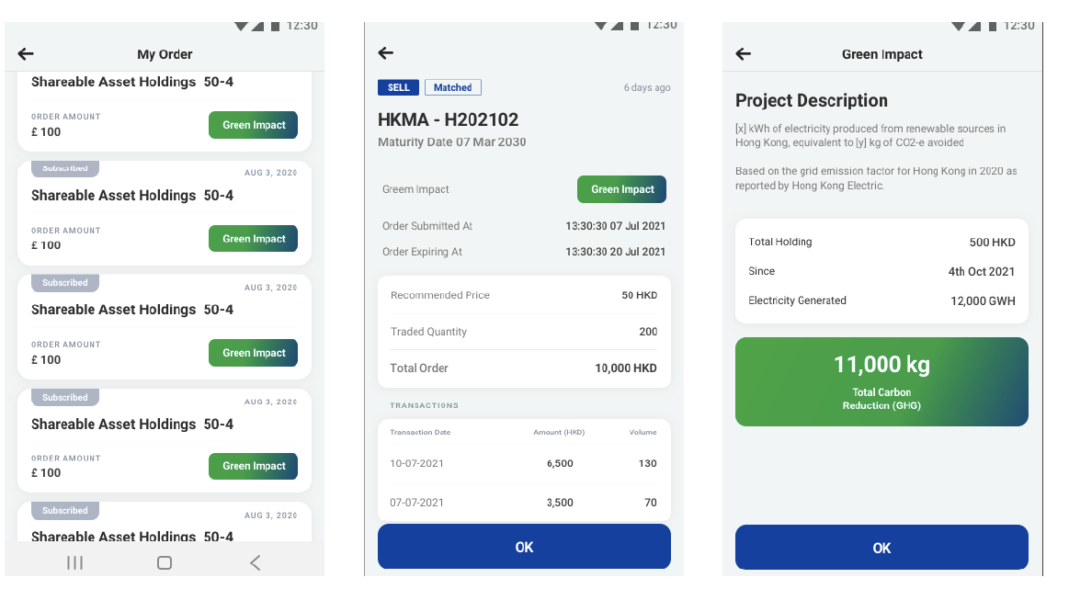
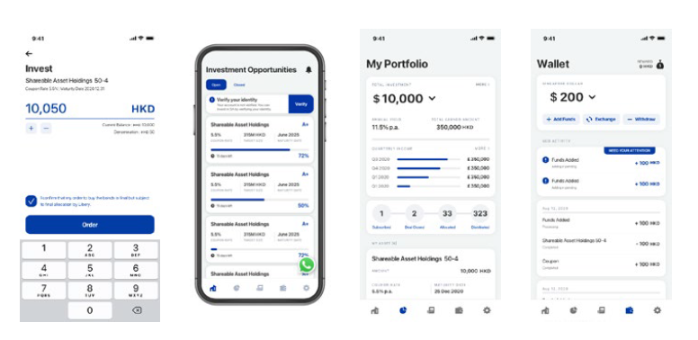
투자와 탄소배출의 감축 연계 (Occtopus APP)
개인 투자와 이산화탄소 배출의 감축연계를 가시화 함
Mobile platform showing the portfolio and wallet view.
Occtopus App (in Hongkong)
The green impact of subscribed bond holdings.
Allinfra Climate Data⁸
the green data feeds sourced by Allinfra, a service provider that specialises in integrating climate-related data with infrastructure, finance, and other solutions.

Slide 29
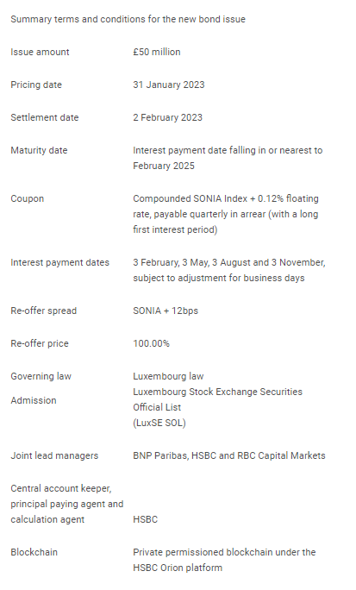
2. EIB (유럽투자은행) 채권토큰 : 룩셈부르그(사적 블록체인) 거래소 상장

Slide 30
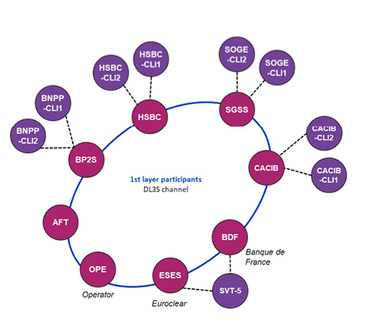
3. 프랑스 국채 : 블록체인 기술 기반 국채- CBDC 실험 (2021.10) by BDF and Euro Clear
“Experimenting settlement of French government bonds in Central Bank Digital Currency with blockchain technology”
Banque de France and Euroclear, 2021. 10
Banque de France: CBDC wallet manager, CBDC issuer, Intraday Credit Provider and CBDC supervisor
Euroclear France (the French CSD):
Securities Wallet provider for the direct participants (SVT and custodians) and Securities supervisor
Public Debt Management Office of French governmen (AFT:“Agence France Trésor”):
Issuer of the OATs(“French Sovereign Debt”)
BNP Paribas CIB, Crédit Agricole CIB, HSBC and Société Générale(SVT: Spécialistes en Valeur du Trésor):
Primary dealers for the OATs and Securities wallet managers for their customers.

Slide 31
T1- Hybrid DLT 플랫폼(홍콩, 프랑스 , 스위스, 룩셈부르그)
기존 자본시장 거버넌스 및 지불결제 완결성
시장 인프라 발행DLT 플랫폼 CMU, BDF SIX, LUxSE
토큰증권잔고 현금 토큰 잔고
금융 A사
발행자
G-DMO HKMA SIX ...
유통  수탁 CSD DLT 플랫폼
투자자
금융 B사
발행
중소 금융 C사
자금 조달
승인
신고
기록 보관
중앙부처, 채권정보, 전자공시 시스템

Slide 32
T2- Hybrid DLT 자본시장 혁신
수탁자산 유동화 및 유통 중심의 토큰채권 ATS 발행
(사례) 싱가포르(InvestaX/1exchange), 스위스(Baked), 캐나다(INX), 미국(Ondo), 일본(ODX)
* T1-Hybrid의 주요 결제수단인 CBDC와는 달리 스테이블 코인 사용 가능(DeFi 지향)

Slide 33
T2-Hybrid : 수탁자산 기반 ATS 플랫폼
발행-유통 겸영의 민간사업자 자율성 강조
자본시장법 준수 정부/자치단체 인가 플랫폼
ATS 유통플랫폼 (InvestaX INX, Ondo)
현금 토큰 잔고
투자자 Wallet
발행자
Ondo tZero backed Aspen ---
금융사 수탁
발행
토큰채권잔고
수탁 업자 기초자산
국채 주식 펀드 부동산 ...
stable coin
자금 조달
승인
신고
기록
보관
중앙부처, 채권정보, 전자공시 시스템
FEDS Notes
April 03, 2024 “ Tokenized Assets on Public Blockchains: How Transparent is the Blockchain?”
Cy Watsky, Matthew Liu, Nolan Ly, Kurtis Orr, Amber Seira, Zach Vida, Lawrence Wu

Slide 34
RWA ATS
블록체인 내재(Hybrid) 토큰 - RWA
블록체인 내재토큰(Hybrid) :수탁 기반
가치 보증 : 수탁 자산
재산권 표시 및 이전 : 토큰
DLT상에서 이전(거래)

Slide 35
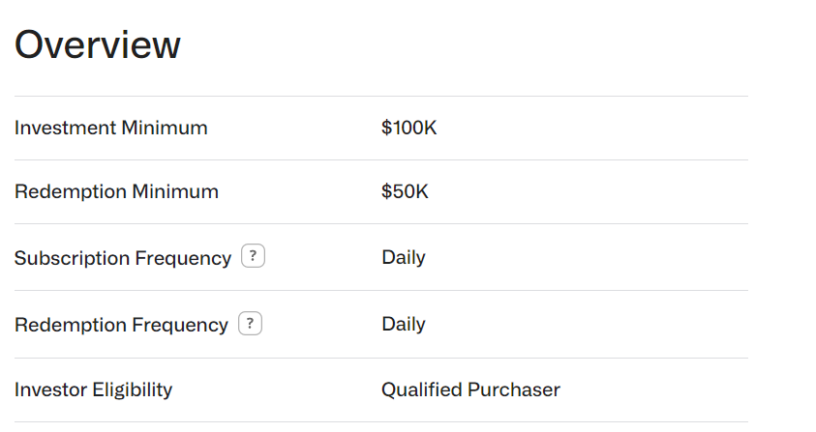
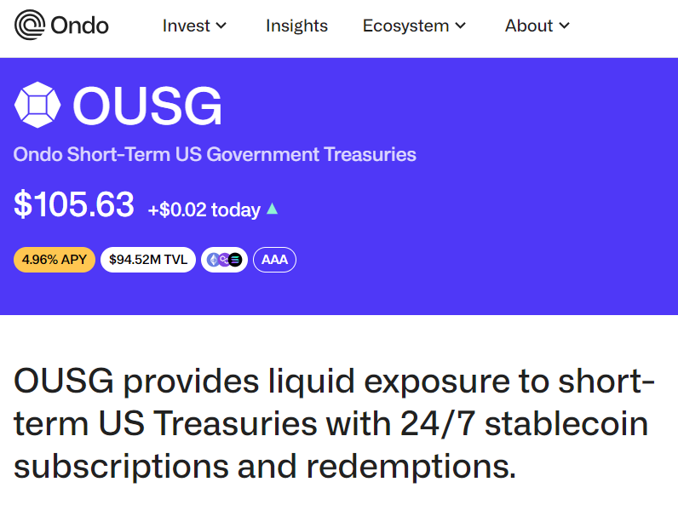
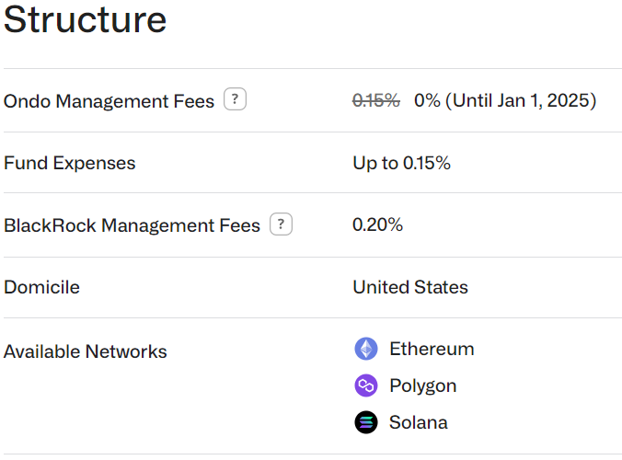
1) 미국채 토큰 발행/유통 Ondo
미국증권법 Ondo Finance (발행 잔액, USD172mn) – 지급결제 스테이블코인(USDC)
단기채 ETF토큰 (OUSG)
MMF ETF토큰 (OMMF)

Slide 36
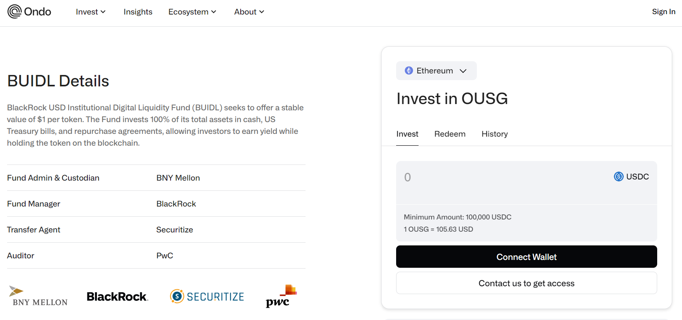
USDC Wallet

Slide 37
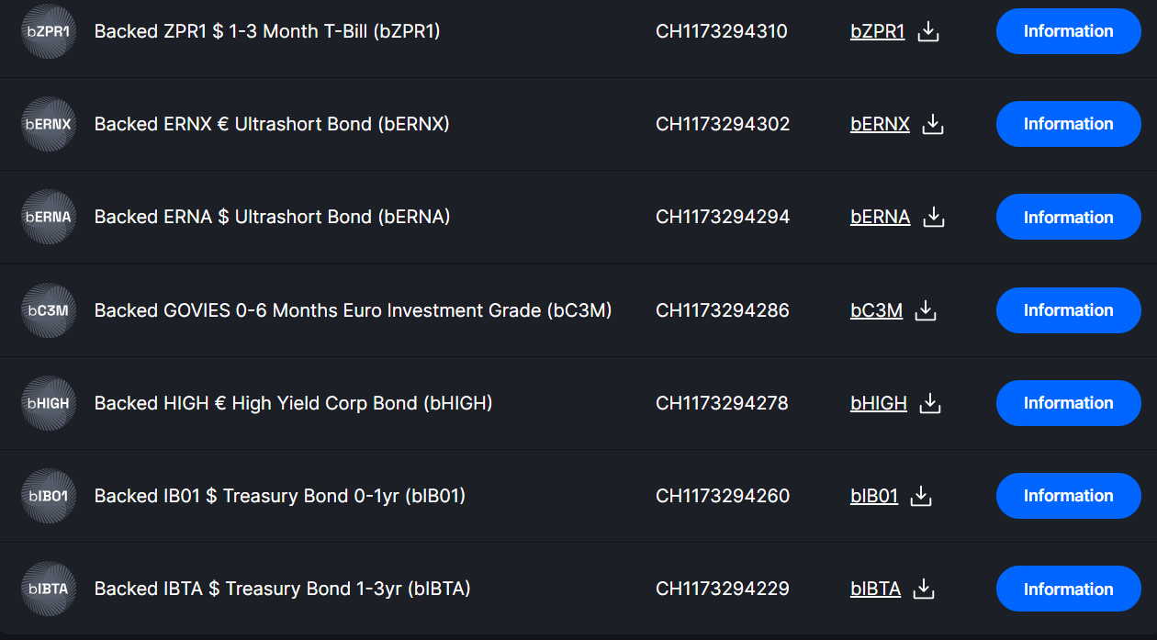
스위스(Baked)
스위스 DLT act - Backed (발행잔액, USD46mn)
발행 채권토큰 Ticker
케이만제도 DLT Act - Matrixdock(발행 잔액, USD82mn)
단기채토큰(STBT 토큰) <–> 지급결제 스테이블코인 ( USDT/USDC/DAI 등)
https://stbt.matrixdock.com

Slide 38
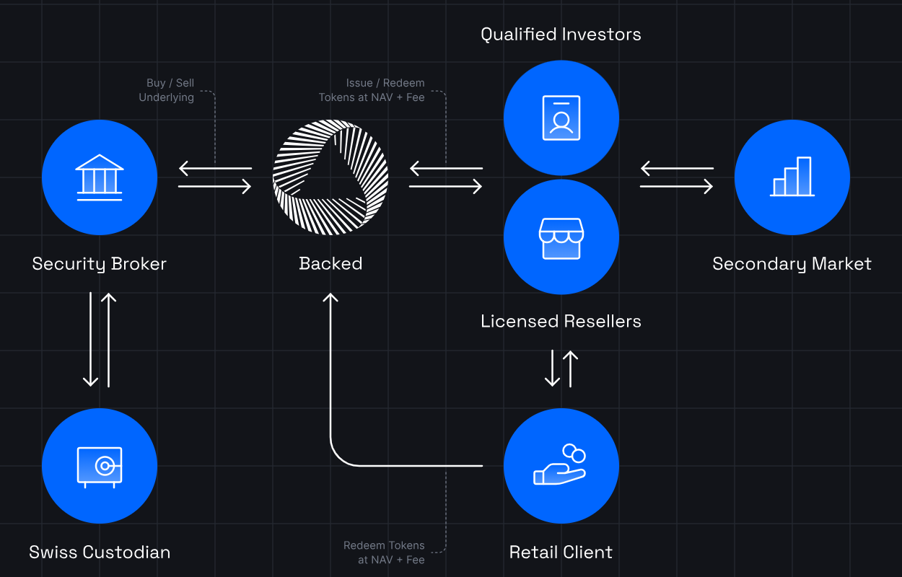
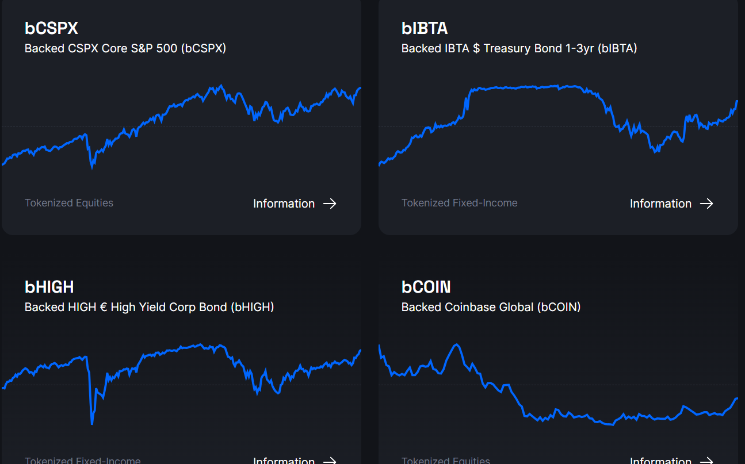
국 채 및 주가지수 토큰증권 발행 및 유통 (스위스 Backed)
SWISS Backed의 업무 프로세스 거래토큰 Ticker
*투자자 : 적격 전문투자(Qualified Investor) , 단, 미국 국적 보유자 투자 불가 (based on Swiss DLT act)

Slide 39
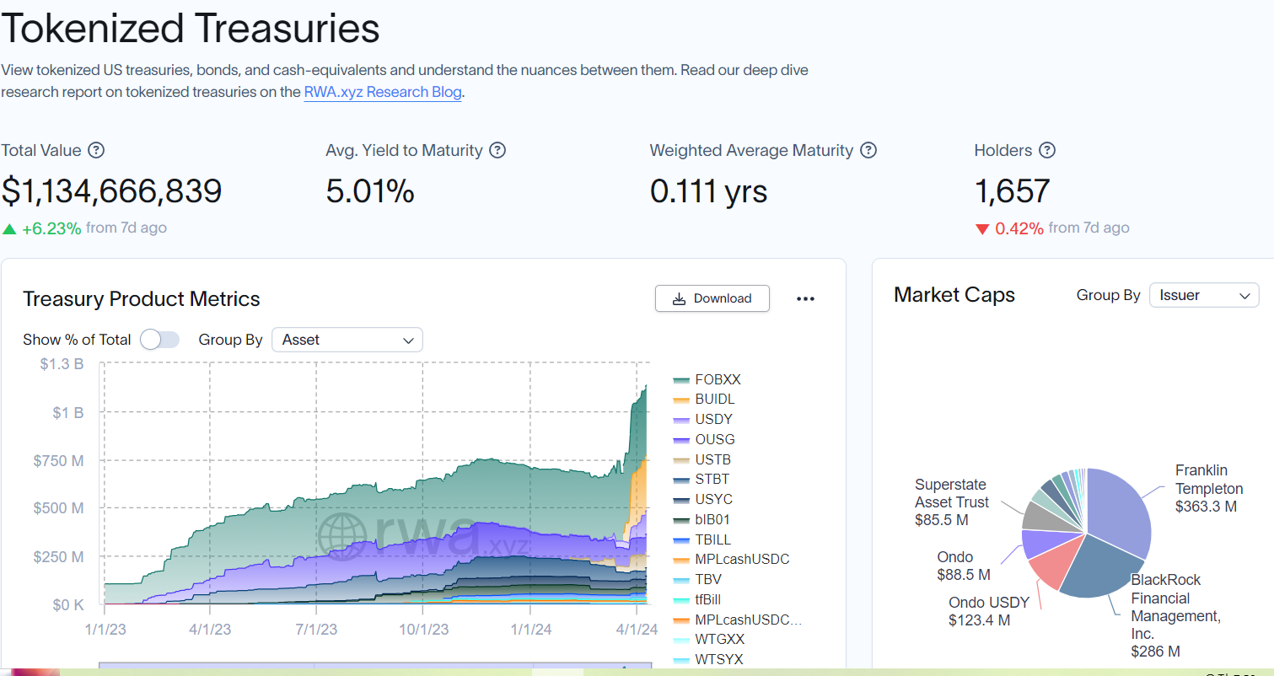
UST 토큰채권 시가총액 : Global( USD 1.1B, 2024.4 )
Size of tokenized bond market issuers, INX.one ATS (Canada)

Slide 40
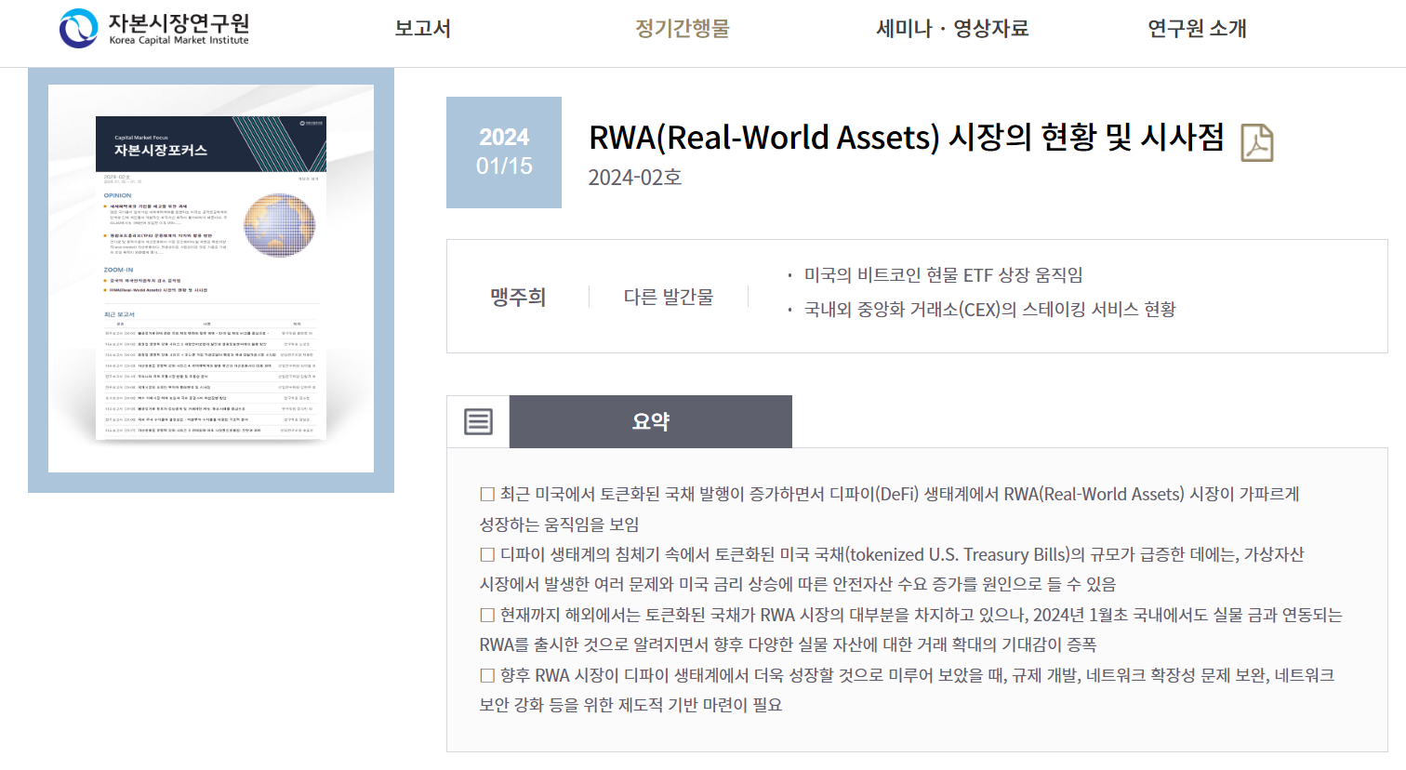
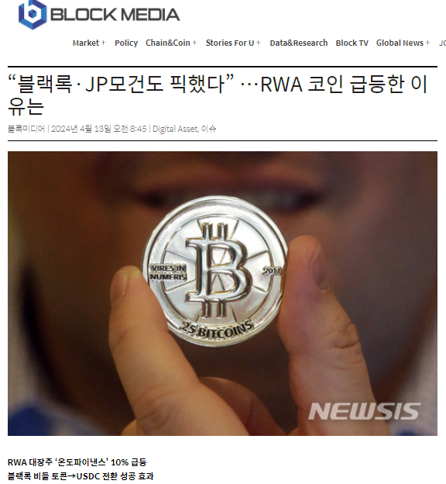

Slide 41
증권형토큰 대체거래소(ATS) 지배구조 및 운영방식
ATS 허가 및 운영
미국: 연방정부와 각주로 부터 라이센스를 얻어 영업
유럽: 금융상품투자지침(MiFID: Markets in Financial Instruments Directive)하에서 라이센스
확보하여 운영하는 다자간 거래시스템(MTF: Multilateral Trading Facility)으로 운영
싱가포르: 금융감독청(Monetary Authority of Singapore; MAS)로 부터
자율시장운영자(Recognized Market Operator; RMO) 라이센스를 얻어 거래소 운영
증권형 토큰거래소의 지배구조
1) 유럽 스위스: 증권거래소(SIX) 산하에 대체거래소(ATS)인 SDX를 직접 설립하여 운영하는 방식
2) 미국/싱가포르 : 민간이 주도하여 설립·운영하되 증권거래소와 지분 및 경영을 공유하는 방식

Slide 42
T3-Native 컨소시움 플랫폼
T3-Native :
금융(+핀텍)사가 직접 블록체인 분산원장(DLT) 플랫폼에서 발행 및 (자기)투자
(사례) 프랑스, 독일, 호주
자본시장법(건전성/운영/수탁 법규) 준수
투자자 보호가 강조되지 않는 국채 및 소버린, 그리고 그린본드 등이 주로 발행되었으며,
발행과 동시에 컨소시움 플랫폼 참여자들이 만기보유 투자

Slide 43
T3-Native: 컨소시움 DLT 플랫폼
민간 금융 컨소시움 및 디지털금융 발전(DeFi 지향)
컨소시움 DLT 발행 플랫폼
직접 발행 계좌관리기관 플랫폼 (직접발행, 자기지갑) (금융사, 발행사, 핀텍, 연기금)
발행자
SG Simens EIB ...
채권토큰 발행 DLT플랫폼 보유 IB
Goldman Sachs, JP, HSBC, UBS,
BNP Paribas, and Soc-Gen Forge,
발행
자금 조달
국내 채권거래(2023년)
장외 OTC 거래 (83.5%)
소액 장내거래 (8.2%)
승인
신고
기록
보관
중앙부처, 채권정보, 전자공시 시스템 외부심사 및 평가

Slide 44
컨소시움 DLT 채권 토큰 발행 현황
DATE | INSTRUMENT | VALUE | ORGANISATION | PROCESSES | BLOCKCHAIN
2019 | Commercial Paper (CP) (인도) | US$15m | YES Bank | 발행 및 상환 | R3 Corda
 | European Commercial Paper (ECP) | TRBAding and closing | European Investment Bank, Euroclear, Banco Santander & EY | ECP의 전과정 발행 및 결제 블록체인화 | R3 Corda
 | Structured Green Bond (아르헨티나) | €35m | Banco Bilbao Vizcaya (BBVA) | 발행상장 | Hyperledger Fabric (bid process) Ethereum testnet
 | Various loan products | €860m | BBVA | 발행상장 | Hyperledger Fabric (bid process), Ethereum testnet
 | Commercial Paper (독일) | €100,000 | Continental, Commerzbank and Siemens | 모집, 구조화, 발행, 결제 | R3 Corda
2018 | fixed income issuance (캐나다) | Canadian Depository for Securities (CDS) $250MM | Bank of Montreal (BMO) Capita Markets | 가치평가 | open source blockchain infrastructure with the goal of testing a next generation settlement system
 | NBC debt issuance | US$150M | National Bank of Canada (NBC) and J.P. Morgan | 모집, 발행, 결제, 이표지급 외 | Quorum based on Ethereum blockchain, developed by JP Morgan
 | Bitcoin (BTC) Bond |  | Argento and LBX (London Crytptocurrency exchange) |  | Bitcoin Blockchain

Slide 45
연도 | 발행자 | 플랫폼(적색) 및 추진기관
2018 | Telefonica Deutschland( €75mn), Austrian government(US$14억) 호주 World Bank , 지속가능채권, (A$1.1억) | 구조화, 발행감사 CBA Blockchain Centre, the bond-I blockchain Platform World Bank - Commonwealth Bank of Australia, Syndey Innovation Lab, World Bank,
 | MAPFRE(€35백만), World Bank(A$50mn), 중국 홍콩 Bank of China(US$28억) , 프랑스 Societe Generale, 커버드본드(SG투자, €1억) | 2016 monetary and financial code of law; 2017 Blockchain Executive order; 2019 the establishment of an innovative framework for token offerings via the PACTE Action Plan for Business Growth and Transformation bill.
2019
2020 | Societe Generale(€40백만), HSBC(US$367mn), Union Bank of Philippines, 태국 Bank of Thailand(US$16억) | BOT Public Debt Management, Thailand Securities Depository Co., Ltd, including Bangkok Bank, Krungthai Bank, Kasikorn Bank, and Siam Commercial Bank with Blockchain Technology
2021 | 프랑스 European Investment Bank(€1억) | SG-FORGE Platfotm
 | 스위스 SDX(Six Digital Exchange, $162mn ) | Corda architecture on SDX platform
2022 | European Investment Bank(€1억) | GS DAP™ (Luxembourger laws)
2023 | 프랑스 Societe Generale, 그린본드 (€1천만, 선순위 무보증, 3yr) | SG-FORGE Platfotm public, 사모 (AXA and Generali)
 | 일본 Oksan Security (엔 retail bond, $13.4m, 1yr) | Progmat security token Platform by MUFG( No CSD ) , MUFG(custody) 개인투자 금액 제한(1백만엔, $6,700)
 | 중국 CITD(HK$1억, 30yr) | Digital Ownership Token (DOT, 자가 지갑에 의한 수탁) , 전문투자자 가능
 | 독일 Simens 회사채(1yr, €60mn ) | Aufhauser Platform, Public, 사모(데카뱅크 외 2개)
 | 영국 European Investment Bank(50mn 파운드) | HSBC Orion bond tokenization platform, Public
 | 필리핀 국채(100억 페소, 1yr), | Private(JP Morgan 외 World IB )
 | 영국 ABN AMRO-APOC(데이터회사, 회사채 €45만) | 수탁(ABN AMRO), Public DW서비스 업무제휴(Bitbond and Fireblocks)
 | 이스라엘 국채 | Telaviv 증권거래소(TASE) 준비중
 | 홍콩 그린본드 (800백만HKD, 1yr) | GS DAP™(Pilot projects in the Policy Statement on Development of Virtual Assets )
2024 | 영국 국채(Gilt) | FMI DSS샌드박스 (FASMA Bill) 2024.1 시행

Slide 46
영국의 FMI-DLT 입법화 과정에서의 교훈 및 시사점
DLT DSS(Digital Security Sandbox) Road Map

Slide 47
DLT 자본시장 변화방향 (UK)
토큰 발행 방식
실사
주문거래
청산
결제
수탁
 | Native: on-chain 비즈니스 | 전과정 토큰화 디지털형태가 곧 자산
 | Hybrid: 가치이전 | 2. 토큰의 소유권 기록 수탁자산 소유권 기록
 | Hybrid: 자산서비스 | 3. 토큰 가치 인정 디지털 자산 보유자는 자산가치 보유
 | 전통모형 | 4. 전통금융시장
 | 심사기구(FMI)* 네트워크 참여 희망 기관실사 증명서 발급 |  | 유동성 풀 자동호가 AMM 형성 거래 주문 수령 스마트 계약을 이용한 자산가격 지정 거래 확인 |  | . 중개기관 필요성 의문 |  | 자가 수탁 지갑 (Self-hosted wallet)) 상대방 디지털 지갑에 직접 토큰 이전 |  | 자가수탁지갑 보유 지갑내에 토큰 보관 및 토큰수령자가 통제
 | 거래소(회원사) 실사 및 증명서 발급 |  | 거래소(exchange) 거래주문 수령 상대 거래자 주문 매칭 확정 |  | 청산소(clearing house) 네팅 혹은 정산없이 토큰 이전 |  | 결제은행 (Clearing bank) 토큰보유자의 계좌에 토큰 자산 인도 |  | 수탁은행 (Custodian bank) 수탁자에 자산 신탁
 | 거래소(회원사) 실사 및 증명서 발급 |  | 거래소 거래주문 수령 상대 거래자 주문 매칭 확정 |  | 청산소 상계(네팅) 혹은 정산없이 토큰 이전 |  | 결제은행 토큰에 표시된 자산 소유권의 등록 인도 |  | 수탁은행 수탁자에 자산 신탁
 | 거래소(회원사) 실사 및 증명서 발급 |  | 거래소 거래 주문 수령 상대 거래자 주문 매칭 확정 |  | 청산소 이전을 위해 거래 조정 계좌 관리 상계 |  | 결제 은행 상계(정산)된 계좌에 자산 인도 |  | 수탁 은행 수탁자에게 자산 신탁
전통모형
변화 부문
*Trust anchors refer to entities that verify and issue verifiable credentials to entities wishing to participate in a network.

Slide 48
EU-DLT Pilot Projects 금액 제한으로 -> UK DSS 이동
EU DLT 사업 내용
1.사업 허가 최장 6년
2.특정 의무이행을 조건으로 중개자 없이 소매투자자들에게 직접 접근 허용 외
3. 추진방법
DLT 다자간 거래플랫폼(Multilateral Trading Facilities)과
DLT 증권결제(Securities Settlement Systems) 및 DLT 매매 및 결제(Trading and Settlement Systems) 추진
4.의의 및 기대효과
-.MiFIDII, MiFIR, CSDR 등 기존 규율 체계를 분산원장기술 자본시장 인프라와 금융상품에 맞게 변경 및 개정
-.분산원장기술과 기존 금융시스템과의 연결성 등을 포괄적으로 테스트하여 자본시장 혁신 유도
5.대상 기준자산 및 제한
주식 및 공모펀드(시가총액이 5억 유로 미만),
채권과 부채/예탁증서/자금시장펀드(10억 유로 미만)
파생상품 및 구조화상품은 제외
샌드박스 내 총 시장가치가 6십억 유로를 초과할 수 없음
->유럽(영국)은행들 금액 제한으로 사업 참가 부정적, 제한 없는 UK DSS로 관심 이동

Slide 49
영국 증권토큰 샌드박스
영국 DSS 자본시장 혁신
2.1 자본시장 혁신 로드맵
2.2 정부 기관별 업무 확정
2.3 부문별 규제 및 입법 도입

Slide 50
‘2021 DSS 추진 ( www.cliffordchance.com , 2022.9)
영국 금융중심지 부활을 위한 GS 출신의 영국 수상 Rishi Sunak 야심
“DLT 자본시장의 후발주자이지만 자본시장 혁신 주도 “
- Rishi Sunak 재무부 장관 재임중 (2021.4)
중앙은행 디지털 화폐(CBDC) 시범 업무를 위해 재무부 - BOE 간 TF 출범시킴
- FMI DSS sandbox 추진 (2022, FSMA Bill )
디지털 자산을 통한 자본시장 혁신으로 영국이 글로벌 금융 리더로 부상 발표
재무부 DSS 전문가 회의 개시(FMI 샌드박스 사업 중 첫번째 주제- 증권 발행 거래 및 결제 인프라 개선)
UK 재무부의 FMI 샌드박스 1호 사업 – DSS 전문가 회의(2023. 8월 종료) Consultation_on_Digital_Securities_Sandbox.pdf (2023.7)
M8298_Draft_response_to_DSS_consultation_final.pdf(2023. 11)
*FMI Sandbox
영국 금융(자본)시장 인프라 혁신을 위해 기존 법을 일시 유예 혹은 수정하여
신기술 업무(DLT) 을 채택하고 테스트하기 위해 관련 기업을 참여시키는 제도

Slide 51
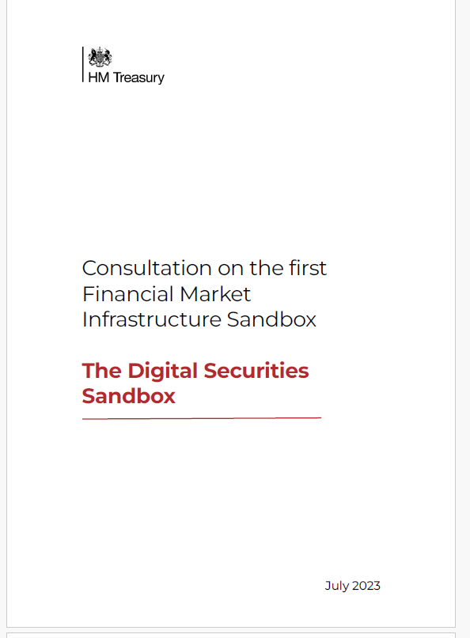
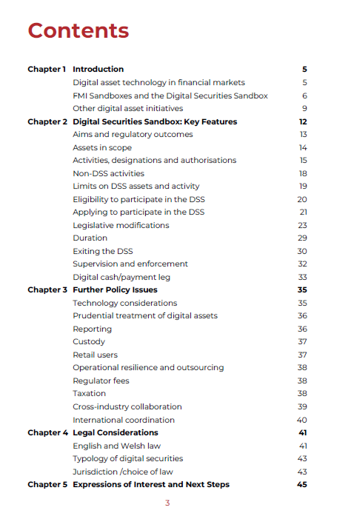
영국 DSS 전문가 회의 보고서
Consultation_on_Digital_Securities_Sandbox.pdf (2023.7)
Consultation_on_Digital_Securi
ties_Sandbox.pdf

Slide 52
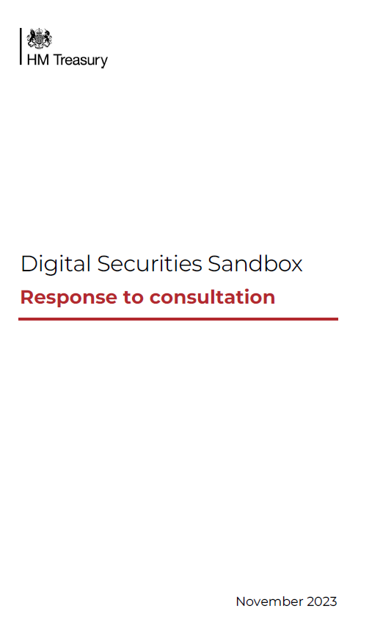
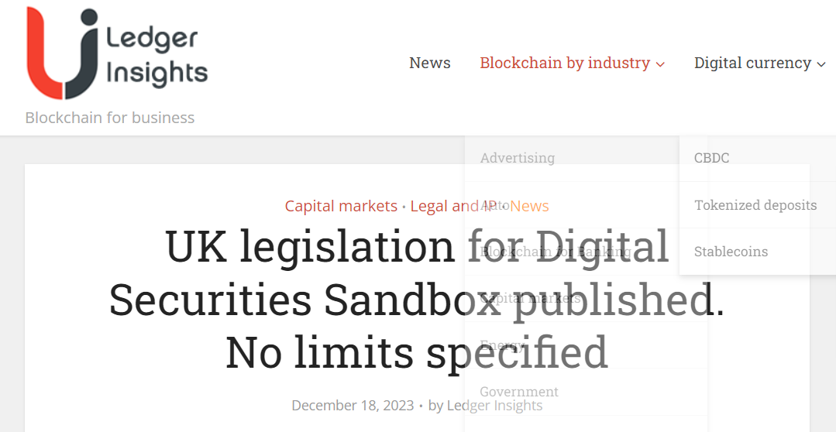
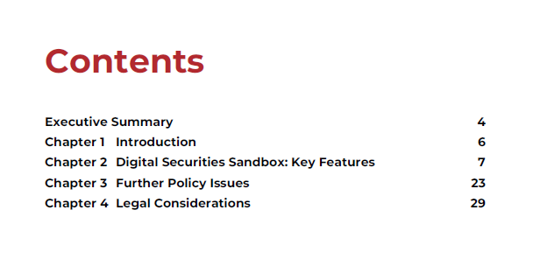
정부 회신-> DSS 의회보고서 채택(규제 제거)
M8298_Draft_response_to_DSS_consultation_final.pdf(2023. 11) , DSS in Force (2024.1.8)

Slide 53
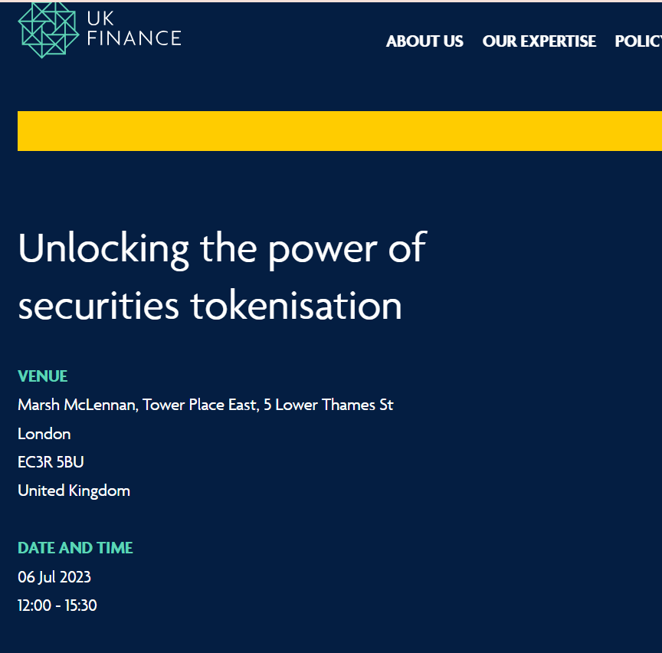
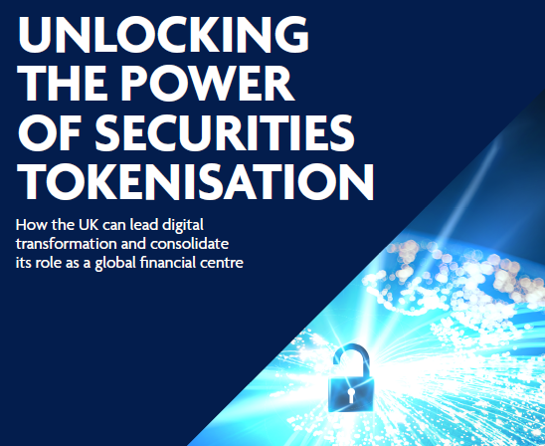
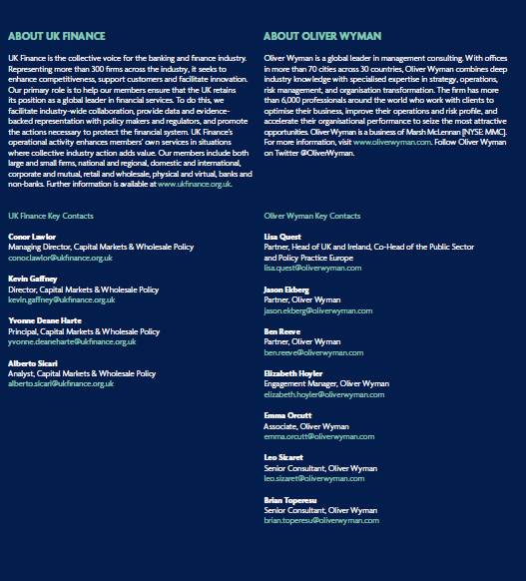
DSS: 영국 금융협회(UK Finance, 2023)의 Road Map
<서문>
“HMT가
-국채(GILT) 발행에 DLT를 채택하고
-토큰 증권의 법규제 체계 변화를 추진하는 것 외에
-정부가 이를(증권토큰화) 중대히 여긴다는
더 많은 신호를 업계에 보내야 한다.
그렇지 않으면 혁신 기업이 갈 방향을 벗어날
위험이 있다 “

Slide 54
Road Map 내용(UK 2023.11)
 |  | 단기—향후 18개월 |  | 중기 – 18개월- 5년
Mission 1 혁신과 실험을 수행하도록 함 확실한 법 규제 토대 조성 |  | 재무부(HMT) 는 긴급히 1차 FMI Sandbox 정책 제시 |  | 의회, BoE, 그리고 HMT는 국회 법사위 권고인 - (i) 기존 담보 규제 조항에 부합하는 디지털 증권 법률, (ii) 기존 규제 하에서는 제시되지 않은 담보협정(암호토큰과 관련)- 에 따라 명확한 법체계를 제시한다.
 | 현안 우선정책 | HMT는 긴급히 FMI Sandbox의 로드맵을 긴급히 제시 (샌드박스 종료시 발생하는 절벽 효과 방지 방법 포함) |  | BoE와 PRA는 BCBS 545 기준에 맞춰 토큰증권에 대한 요구자본금을 명시하는 동시에 유동성 분리에 따른 잠재적위험을 고려함
 |  | 재무부(HMT), 금융위( FCA), 금감원(PRA)은 업계가 규정 판례를 혼돈하거나 오해를 일으키지 않도록 해야하고, 토큰증권과 암호자산에 관련된 용어들의 구분을 지속함. |  | HMT는 새로운 토큰 자산 규제가 기존 금융서비스와 내부 분산원장(DLT) book과 기록 시스템에서 사용하는 프로세스에 이미 적용되고 있는 규제와 혼선이 되지 않도록 명확히 함.
 |  | HMT, FCA, 영란은행( BoE) 는 중앙증권예탁(CSD) 규제에 대한 추가적 유연성을 제시함 또한 업계가 CSD 를 이용하기위해 업계 요구사항을 법안화 하도록 법률 제시 |  | FCA, PRA , 그리고 BoE는 토큰증권을 지원하기위해 규제기준 혹은 개념의 수정이 필요한 조건을 판단해야 함
 |  | HMT ,BoE 는 거래 결제를 수행하는 디지털 캐쉬의 개발을 지속적으로 지원
 |  | HMT의 국가채무관리청( DMO) 은 FMI Sandbox에서 국채(digital gilt) 발행해야 함
 |  | HMT와 FCA는 샌드박스 참여 확대와 토큰증권 실험 확대를 위해 길트 발행 이상의 추가적 조치가 필요(공개보고서 포함)
 |  | HMT, PRA, FCA 는 디지털 자산과 증권토큰 를 전문화할 법적 전문가, 규제 대표자, 업계 참가자(기업 법률 전문가) 간의 상호 협의를 지원함.
Mission 2 대규모 혁신과 상호기능성을 촉진함으로서 영국 디지털 시장 확대 |  | HMT, FCA, BoE 는 토큰증권의 업계가 자발적으로 업계표준(voluntary standards) 을 마련하고 개발하도록 업계 참가자들을 지원 |  | 법사위 ,의회, 영국정부 TF, FCA, HMT 는 토큰증권 수탁 조항에 대한 명확한 법,규제 제시
 |  | HMT 는 업계가 토큰증권 의 공유 국가 인프라에 대한 요구(appetite)를 조사함 |  | HMT 는 고객자산기록( Client Assets Sourcebook; CASS) 규칙에 적용에 부합하는 원칙 주도 접근방식의 발전을 고민
 |  |  |  | HMT 는 영국을 토큰증권과 기타 디지털 자산의 중심지로서 육성
Mission 3 토큰시장 글로벌 표준에서 리더 |  | 영국정부는 증권토큰화의 국제적 표준, 협력, 그리고 논의를 추진할 경험과 경쟁력 학보
 |  | HMT 는 샌드박스 의 선도국가들 및 그들 국가의 샌드박스 사업과 연계함

Slide 55
글로벌 디지털 네트워크 구축 road map
Issuance (1단계)
Interconnected(2단계)
Universal(최종)
방식
Participation model
혼성 온-체인(hybrid)
혼성 온-체인(hybrid)
혼성 및 고유 ( Hybrid & Native E2E)
수행가능 공정
Lifecycle on-chain
몇 공정만 on- chain 수행
수개 공정에서 on- chain 수행
모든 공정이 on-chain 에서 수행
토큰 대상 자산
Tokenised assets
기존 유동성(정형) 자산
비유동성 자산도 가능
모든 금융상품
기술 입증 및 신뢰 확보
법 규제 입법의 명확성
토큰증권의 재산권 명확화
업계와 정부간의 대화채널 구축
Inter-connected platforms 효과:
- 유동성 증대
- 신상품 /신시장 형성
- 운영효율성
국가표준 완성
완전한 법 규제 명확성 제시
국제적 기준 마련
플랫폼간 국제적 연계 (Global connectivity)
요건 및 편익
Benefits unlocked

Slide 56
법 규제 개선
단계 |  | 주요 법 규제 고려사항 | 관련 규제 및 입법 진행 사항
 | 발행 | 재산권: 디지털 자산의 재산권 인식을 위한 입법 개혁 (외부 수탁자산 기반의 가치인식이 아닌 토큰 자체의 가치 인정) | 2023년 의회 digital assets report ( 의회는 기존 관습(common law)이 디지털 자산이 개인적 재산권이 된다는 것을 정의함을 재확인)
 |  | 자본금 요구: PRA의 BCBS 545 기준 해석과 유동성 분화에 대한 대응 방안 | 자본금 요구 규제 2013 (CRR)
 | 유통 및 거래 | 중앙증권예탁원 이용 (CSD): CSD요구사항을 둘러싼 규제 조항 DLT 시스템과 교류할 메시징 기준 | 중앙증권예탁규제 (CSDR) Markets In Financial Instruments Directive 2014 (MiFID II)
 |  | 디지털 현금 및 결제 완결성 : 거래 결제를 수행하는 디지털 현금문제 결제 완결성의 보장문제 | Uncertificated Securities Regulation 2001 (USR) Financial Markets and Insolvency (Settlement Finality Regulations, 1999 SFR)
 |  | 수탁 협정 수탁 협정의 법 규제 요구사항 | Client Asset Sourcebook Rules (CASS)
 | 담보 관리 유동성 관리 | 디지털 자산 담보: 새로운 담보 규제 체제의 기존 담보협정과의 연계방안 | 2023년 의회 digital assets report - 기존 담보규제 내에 부합하는 디지털증권 담보체계 입법화 - 범위 외(암호토큰)들도 현행 담보체계에 적합하게 체계수립 Financial Collateral Arrangements (No. 2) Regulations 2003 (FCAR)

Slide 57
UK FMI의 정책 경로 (UK Finance, 2023)
1단계:
기존 전통(유동성)자산의 도매시장에서 규제자(금융당국)이 금융기관과 기술에 친숙해지는 실험
기술신뢰성 확보/법규제 명확화/토큰 재산권 확립
2단계:
도매금융 기관들이 비 유동적인(비정형) 자산에 토큰화 기술을 이용
3단계:
분산원장의 국제화로 모든 금융상품을 토큰화하는 것
*국내 이슈
1. 금융시장 규제 및 인프라 조성자(정부, KSD, KRX 등)의 기술 친숙과 규제기술(RegTech)에 소극적
2. 정형자산이 아닌 비정형자산에서 출발하여 투자자보호와 가치평가 문제의 장애 초래

Slide 58
DLT 자본시장 혁신 요약

Slide 59
증권토큰의 발행(상장)과 유통 채널
국가 | 발행(상장) | 유통 | 비고
룩셈부르그 | 증권거래소(LUXSE) | 전통 OTC 딜러 | Hybrid
스위스 | 디지털 거래소(SDX) | 거래소(SIX, SDX) | Hybrid
홍콩 프랑스 (CBDC) | 홍콩 통화청(CMU) 프랑스 중앙은행 | 예탁원(CSD), 금융사 Euroclear France | Hybrid
영국 | DSS(BOE) | DSS(DW) | H-N(DeFi) 지향
미국, 캐나다 | ATS(BE) | ATS(ECN) | H-N(DeFi) 지향
독일, 프랑스 외 | 컨소시움 블록체인 (만기 보유증권) | 컨소시움 불록체인 (전문기관 투자자로 구성) | Native 지향
주) 채권토큰 발행 플랫폼의 경우 거래소와 중앙은행도 컨소시움(사적) DLT 플랫폼 이용

Slide 60
채권토큰 발행 규정 및 플랫폼
국가 | 법 규정 | 법안 주체 | 추진주체 및 플랫폼 | 발행 채권
영국 | FSMA Bill(2022) Digital Security Sandbox | HMT (FMI) | BOE, 샌드박스(DSS) | TB (Gilt)
호주 | 지급결제규제법(BECS->NPP) 중앙은행법 | RBA | CBA, bond-I 플랫폼 | World Bank (sovereign bond)
홍콩 | Policy Statement on Development of Virtual Assets (2022) | FSTB | HKMA, GS PLF™ | TB (Green Bond)
프랑스 | PACTE Bill(2019, 2024) | MOEF | SG, SG-FORGE 플랫폼 | SG (Green Bond)
룩셈 부르그 | Luxembourg law (LUXSE Exchange) | MOF | LXSE, GS/HSBC 플랫폼 | EIB (sovereign bond)
태국 | Thailand Law (BOT) | MOF | BOT 외 7개, IBM 플랫폼 | TB (savings bonds)
일본 | 금융상품거래법(2022) | FSA | JPX, BOOSTRY 플랫폼 | Green Bond Retail Bond
*실행주체: 중앙은행, 거래소, 민간IB

Slide 61
DLT토큰증권 추진방안 「
 | 한 국 | 해 외 | EU/UK샌드박스
법규정 | 혁신금융 및 규제 샌드박스 | 법규정 | 후발주자 영국과EU는 SD실증 법개정
추진주체 | 금융위, 중소벤쳐부 등 | 재무부, 중앙은행, 금융위, | ESMA(MTF-CSD)
대상자산 및 금액 | 비유동자산(부동산 외) 100억 이내 | 유동자산 (채권 외) 제한없음 | 주식/펀드(5억 유로) 채권(10억 유로)
발행유통 겸영 | 금지 | 허용 | 허용
컨소시움 및 샌드박스 형태 | 비허가형 중심 공모-소액 개인투자자 | 허가형 중심 사모 전문투자자 | 비허가형 공모-개인
사업기간 | 2+2년 | 없음 | 최장 6년 (EU)
목적 취지 | 비정형 소매시장 투자자보호 실험 | 정형자산 도매시장에서 규제자(금융당국)와 금융기관간 기술친숙 | 금융시장에 DLT 도입 규제장벽 해소
채권토큰 발행 및 유통 중앙거래소
HKMA-HKEX, SDX , LUxSE, 미국(ATS), 기타 국가들은 IB 컨소시움 블록체인

Slide 62
DLT 자본시장 혁신의 필요성
거래소 상장 및 예탁원의 전자등록비는 국제적으로 저렴하여 기관의 입장에서 DLT 도입 비용 절감효과가
높지 않다고 판단하여 DLT 방식을 채택할 유인은 당분간 높지 않음
그럼에도 불구하고
1.인수수수료가 높은 회사채(외화채) 발행 비용
- 발행 주체(특수채 1bp, 회사채 21.2bp, 외화채 23bp, 2024년 기준)에 따라 인수 수수료에는 큰 차이가 있음
- 회사채(외화채 거액) 차환 시장에서 발행 횟수와 금액에 따라 비용이 증가할 경우 DLT 수요 증가
2. 단기채 차환발행(Bond Refunding) 수수료 부담 및 기간단축
- 기업, 여전사의 단기 대출채권(ABCP), 그리고 주택금융공사의 PF-ABCP 등의 반복적(recurring) 차환 발행에
따른 인수 수수료 부담
- 단기채 발행자는 신속 자금확보를 위한 기간단축(T+30에서 T)을 위해 사적 블록체인의 발행 수요 증가

Slide 63
(계속)
3. BIS 「금융시장인프라에 관한 원칙(Principles for Financial Market Infrastructures)
: BIS 디지털 證券결제는 RTGS(실시간 총액결제)와 DvP(증권대금 동시결제) 방식 채택 권고
RTGS: 지급액과 수취액을 상계시키지 않고 지급 지시 건별로 총액에 따라 실시간으로 자금 결제
DvP : 증권 인도(delivery)와 매매 대금의 지급(payment)이 금융망을 통하여 동시에 결제됨
- DLT 자본시장은 결제위험 및 지연위험을 제거하기 위한 결제방식인
DvP와 RTGS(건별 deal-by-deal basis로 상계(netting) 없이 연속결제)가 기술적으로 자동 채택됨
한편, 국내 증권결제제도
BOK(DvP결제 지향),
KSD(DNS 이연차액결제)
국채: 증권․대금을 회원별․종목별 차감후 건별로 결제(차감후 DVP1방식)
장내주식 시장결제:
이연결제제도(CNS 결제시한 16시에 결제를 종료하고 미결제 건은 다음 결제일로 이월하여 재차감후 결제)
장외주식 기관결제:
증권 총량, 대금 차감(DVP2)

Slide 64
(계속)
「금융중심지 육성 토큰증권 전문가 포럼」
4. KSD의 노드 호스팅 필요성
: 증권사 DLT 플랫폼 구축비용 효율화
증권사 DLT 플랫폼 구축비용(김규윤 2024, 컨설팅 5-10억, 플랫폼구축 50-100억 소요)
- KSD 플랫폼과의 연계 구축(개별 DLT와 CSD의 네트워크 확대 )
DLT 플랫폼 시스템 구축(채권토큰 발행 공유시스템 개발 )
편익)
- 개별 플랫폼이 KSD와 연결되면 더 많은 투자자의 접근이 가능
- 기존 KSD 회원사들은 KYC 반복 및 개별 플랫폼에서 계좌개설 반복 불필요
- 중앙 표준화된 플랫폼은 높은 유동성, 저비용 편익
- 개별 플랫폼을 이용하는 발행자에게 발생할 위험 제거
네트워크 구축 전제조건)
- 규모의 경제를 위해서는 다수 플랫폼 확보
- 금융사 플랫폼간 상호 작동이 진행되기 이전 구축완료 필요
*DLT자본시장 인프라 미구축시: Type-3의 민간 DLT 플랫폼 허용 필요

Slide 65
3. 국내 DLT 자본시장 대응

Slide 66
국내 자본시장 대응
토큰 발행 유형
실사 심사
주문거래
청산
결제
수탁
 | Native: 체인상에서 사업 | 1. 전과정토큰화 자산 디지털화
 | Hybrid: 가치이전 | 2. 토큰소유권 기록 수탁 자산을 디지털 자산형태로 소유권 기록
 | Hybrid: 자산서비스 | 3. 가치토큰화 Digital asset (DA) 소유자는 자산가치 보유 인정
 | 아나로그: 전통모형 | 4. 전통금융시장
 | 실사 심사 기구* (외부) |  | T4. DeFI 유동성 풀 자동 시장조성 (AMM) |  | T4. DeFI 중개자 소멸 |  | T4. DeFI 수탁금융기관 (혹은 자가 지갑) |  | T4. DeFI Wallet 수탁 금융기관 (혹은 자가 지갑)
 | T3.DLT 컨소시움 T2. ATS (BDX) T1. KRX-KSD 혹은 BOK |  | T3.DLT 컨소시움 T2. ATS (BDX) T1. KRX-KSD-KSFC 혹은 BOK |  | T3.DLT 컨소시움 T2.ATS (BDX) T1. KRX-KSD-KSFC 혹은 BOK |  | T3. DLT 컨소시움 T2. ATS (BDX) T1. KSFC 혹은 BOK (현금토큰) -KSD(토큰증권) |  | 수탁 금융사
Off-chain FMI
Custodians
DA-native infrastructure
T1 : 정부의 레거시 DLT 자본시장 혁신 인프라 구축 필요
T2 : BDX는 T2(RWA)형 모색
만약, 유틸리티 토큰 위주의 기존 가상자산거래소를 지향할 경우 기존 거래소의 펌핑 시장으로 전락 확률이 높음
T3 : 정부의 T1 혁신 로드맵이 없으면 민간 발행 플랫폼 T3 허용( 국채/특수채 발행과 투자(개인 국채토큰 투자) 허용)
(부산시 민간발행 플랫폼 유치)

Slide 67
자본시장 이해자의 Stance
Neutral Stance (고민 Vs. 기회)
증권사
인수수수료 상실 Vs.
비정형자산(부동산,중소기업 매출채권, 비상장사모증권, 소액채권) 토큰시장 수입
정부
불확실한(익숙하지 못한?) 신기술과 투자자 보호 Vs
전자증권방식(그릇) 탈피 신금융상품 개발 및 투자자 수요 대응
KRX-KSD
전자증권 경쟁력 자신, 전통 자본시장 거버넌스 유지 Vs.
글로벌 지급결제 표준(RTGS, DvP)수용, 발행자의 DLT 시장수요
Positive Stance
발행자(회사), 핀테크 업계, 은행(디지털 자산 수탁업)

Slide 68
정치권 ??
가이드라인 제시 → 샌드박스 테스트 → 정식 제도화
’24년 시행 목표로 토큰증권 발행·유통 제도화 추진했으나, 21대 폐기, 22대 ??
STO 발행·유통 영역 향후 타임라인
 | 과제 | 조치사항 | 추진일정(폐기)
발행 | 토큰 증권 수용 | 전자증권법 개정 | ‘23.上 법안제출
 | 발행인 계좌관리기관 신설 | 전자증권법 개정 | ‘23.上 법안제출
 | 전문투자자 사모 | 자본시장법 개정 | ‘23.上 법안제출
 | 소액공모 한도 확대 | 자본시장법 시행령 개정 | ‘24년 내
 | 소액공모 II 도입 | 자본시장법 개정 | ‘23.上 법안제출
 | 토큰증권 공모 간주 | 증권의 발행 및 공시 등에 관한 규정 개정 | 전자증권법 개정 후속
 | 과제 | 조치사항 | 추진일정(폐기)
유통 | 투자계약증권 유통 제도 적용 | 자본시장법 개정 | ‘23.上 법안제출
 | 장외거래중개 인가 신설¹⁾ | 자본시장법 시행령 개정 | 자본시장법 개정 후속
 | 소액투자자 매출 공시 면제¹⁾
 | 디지털증권시장 신설¹⁾
1) ‘23년부터 샌드박스를 통해 테스트하고, 그 결과를 시행령 개정 시 반영
Source: 금융위원회, SK증권 Internal Analysis

Slide 69
1. 자본시장 인프라 (“On-Chain”) 경쟁력
발행자 금융상품 투자자
:신속성(편의성), 비용, 보안, 투명성
2. 소비시장 인프라 (E-commerce) 경쟁력
생산자 상품 소비자
: 신속성(편의성), 비용(가격)
Cupang, Ali, Temu Vs. 이마트, 11번가, 롯데유통 경쟁력 상실
한국 자본시장의 경쟁력 상실 !!

Slide 70
「
감사합니다
코멘트나 의견 , 수정 요청을 환영합니다
rfctogether@ gmail.com

